Slide 1




Tiếng Việt 3

Slide 2

Chủ đề 4:
EM LÀ ĐỘI VIÊN

Slide 3


động
Khởi

Slide 4
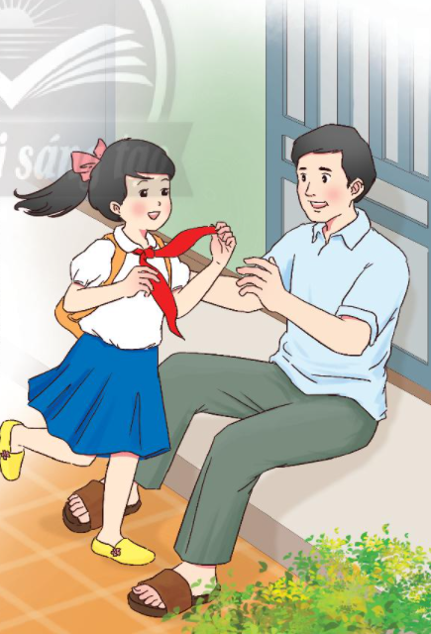
Trao đổi với bạn về những điều em thấy trong tranh:
Địa điểm
Hành động nhân vật
Biểu cảm nhân vật
…

Slide 5








Trình bày
Thảo luận
Nhận xét

Slide 6
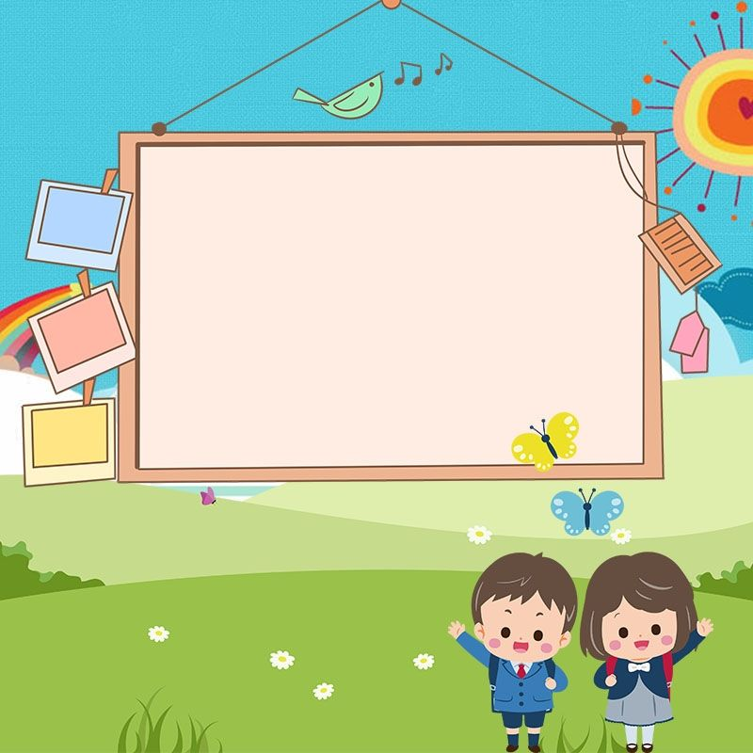
Bài 1:
Phần thưởng
Tiết 1 + 2

Slide 7

Luyện đọc thành tiếng

Slide 8

1. Đọc
1. Ngày đầu vào lớp 1, nhìn chiếc khăn quàng đỏ trên vai các chị lớp lớn, Nhi thích mê. Em hỏi bố:
- Sao con không được khăn quàng như các anh chị hả bố?
Phần thưởng
Bố xoa đầu Nhi, âu yếm:
- Nếu chăm ngoan, lên lớp 3, consẽ được nhận phần thưởng đặc biệt này.
Nghe bố giải thích, em tự nhủ sẽ cố gắng để được quàng khăn đỏ như các anh chị.
2. Nhi nhanh chóng làm quen với trường, lớp mới. Em tham gia những giờ đọc sách thú vị ở Thư viện Xanh. Em còn cùng thành viên của Câu lạc bộ Chia sẻ yêu thương gói những món quà đặc biệt gửi tặng các bạn nhỏ có hoàn cảnh khó khăn.

Slide 9
3. Thấm thoắt, Nhi đã lên lớp 3. Hôm ấy là giờ sinh hoạt lớp. Cô giáo tổ chức cho các bạn giới thiệu mười thành viên tiêu biểu trong lớp được kết nạp Đội đợt một. Mặt Nhi đỏ bừng khi nghe bạn lớp trưởng nhắc đến tên mình: “Thưa cô, em xin giới thiệu bạn Nhi vì bạn ấy luôn chăm chỉ, lại hay giúp đỡ mọi người.”
4. Ngày kết nạp Đội đã đến. Nhi thấy thật tự hào khi được cô Tổng phụ trách Đội đặt trên vai chiếc khăn quàng đỏ thắm em hằng ao ước.
Ngước nhìn cờ Đội, gương mặt Nhi bừng sáng. Em muốn chạy thật nhanh về nhà khoe với bố: Em đã trở thành đội viên.
Nguyễn Thị Bích Ngọc

Slide 10
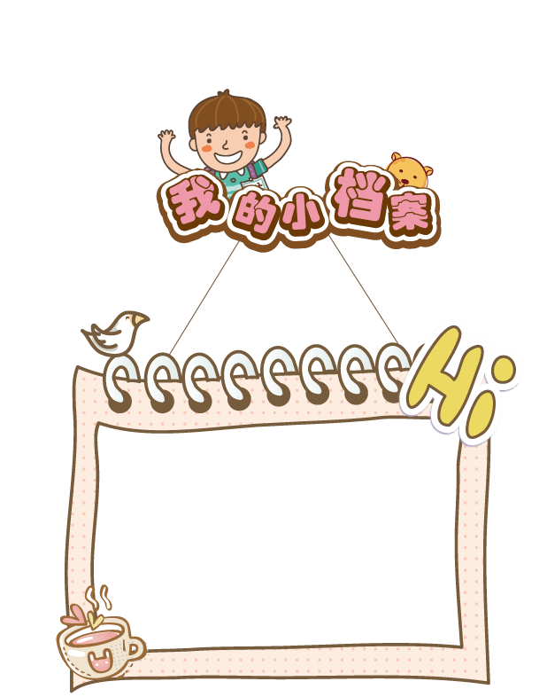

1.1 Luyện đọc thành tiếng
quàng
thấm thoắt
hằng ao ước
Luyện đọc
từ khó
ngước

Slide 11
1. Đọc
1. Ngày đầu vào lớp 1, nhìn chiếc khăn quàng đỏ trên vai các chị lớp lớn, Nhi thích mê. Em hỏi bố:
- Sao con không được khăn quàng như các anh chị hả bố?
Phần thưởng
Bố xoa đầu Nhi, âu yếm:
- Nếu chăm ngoan, lên lớp 3, consẽ được nhận phần thưởng đặc biệt này.
Nghe bố giải thích, em tự nhủ sẽ cố gắng để được quàng khăn đỏ như các anh chị.
2. Nhi nhanh chóng làm quen với trường, lớp mới. Em tham gia những giờ đọc sách thú vị ở Thư viện Xanh. Em còn cùng thành viên của Câu lạc bộ Chia sẻ yêu thương gói những món quà đặc biệt gửi tặng các bạn nhỏ có hoàn cảnh khó khăn.

Slide 12
3. Thấm thoắt, Nhi đã lên lớp 3. Hôm ấy là giờ sinh hoạt lớp. Cô giáo tổ chức cho các bạn giới thiệu mười thành viên tiêu biểu trong lớp được kết nạp Đội đợt một. Mặt Nhi đỏ bừng khi nghe bạn lớp trưởng nhắc đến tên mình: “Thưa cô, em xin giới thiệu bạn Nhi vì bạn ấy luôn chăm chỉ, lại hay giúp đỡ mọi người.”
4. Ngày kết nạp Đội đã đến. Nhi thấy thật tự hào khi được cô Tổng phụ trách Đội đặt trên vai chiếc khăn quàng đỏ thắm em hằng ao ước.
Ngước nhìn cờ Đội, gương mặt Nhi bừng sáng. Em muốn chạy thật nhanh về nhà khoe với bố: Em đã trở thành đội viên.
Nguyễn Thị Bích Ngọc

Slide 13

Luyện đọc câu dài
Nghe bố giải thích, em tự nhủ sẽ cố gắng để được quàng khăn đỏ như các anh chị.
/
/
/
//
Em còn cùng thành viên của Câu lạc bộ Chia sẻ yêu thương gói những món quà đặc biệt gửi tặng các bạn nhỏ có hoàn cảnh khó khăn.
/
/
/
//

Slide 14
1. Đọc
1. Ngày đầu vào lớp 1, nhìn chiếc khăn quàng đỏ trên vai các chị lớp lớn, Nhi thích mê. Em hỏi bố:
- Sao con không được khăn quàng như các anh chị hả bố?
Phần thưởng
Bố xoa đầu Nhi, âu yếm:
- Nếu chăm ngoan, lên lớp 3, consẽ được nhận phần thưởng đặc biệt này.
Nghe bố giải thích, em tự nhủ sẽ cố gắng để được quàng khăn đỏ như các anh chị.
2. Nhi nhanh chóng làm quen với trường, lớp mới. Em tham gia những giờ đọc sách thú vị ở Thư viện Xanh. Em còn cùng thành viên của Câu lạc bộ Chia sẻ yêu thương gói những món quà đặc biệt gửi tặng các bạn nhỏ có hoàn cảnh khó khăn.

Slide 15
3. Thấm thoắt, Nhi đã lên lớp 3. Hôm ấy là giờ sinh hoạt lớp. Cô giáo tổ chức cho các bạn giới thiệu mười thành viên tiêu biểu trong lớp được kết nạp Đội đợt một. Mặt Nhi đỏ bừng khi nghe bạn lớp trưởng nhắc đến tên mình: “Thưa cô, em xin giới thiệu bạn Nhi vì bạn ấy luôn chăm chỉ, lại hay giúp đỡ mọi người.”
4. Ngày kết nạp Đội đã đến. Nhi thấy thật tự hào khi được cô Tổng phụ trách Đội đặt trên vai chiếc khăn quàng đỏ thắm em hằng ao ước.
Ngước nhìn cờ Đội, gương mặt Nhi bừng sáng. Em muốn chạy thật nhanh về nhà khoe với bố: Em đã trở thành đội viên.
Nguyễn Thị Bích Ngọc
Thấm thoắt

Slide 16


Giải nghĩa
Thấm thoắt:
thời gian qua đi một cách nhanh chóng đến không ngờ

Slide 17




Luyện đọc nhóm nhỏ

Slide 18
Luyện đọc hiểu

Slide 19







Tìm hiểu bài
1. Bố giải thích thế nào khi nghe câu hỏi của Nhi về chiếc khăn quàng đỏ?
2. Ở trường, Nhi đã tham gia những hoạt động gì?
3. Vì sao bạn lớp trưởng giới thiệu Nhi được kết nạp Đội?
4. Nhi cảm thấy thế nào khi được kết nạp Đôi? Vì sao?
5. Đặt một tên khác cho bài học.

Slide 20



Bố giải thích với Nhi rằng nếu chăm ngoan, lên lớp Ba, bạn sẽ được nhận phần thưởng đặc biệt này.
1. Bố giải thích thế nào khi nghe câu hỏi của Nhi về chiếc khăn quàng đỏ?

Slide 21
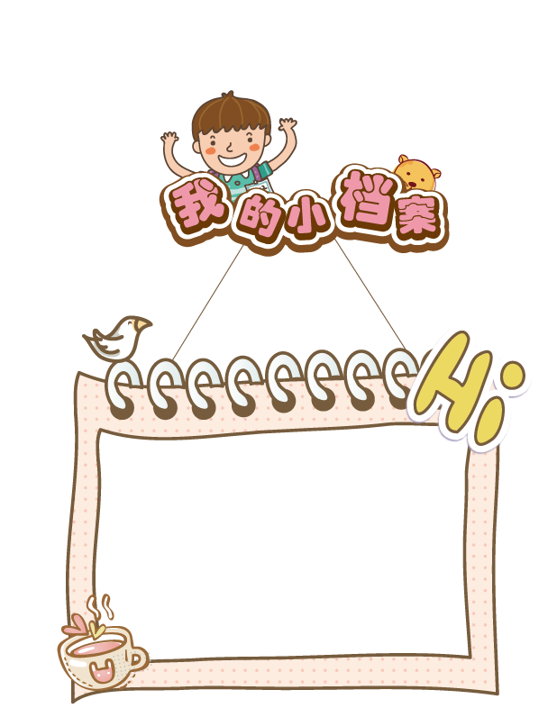

Nhi nhanh chóng làm quen với trường, lớp mới. Em tham gia những giờ đọc sách thú vị ở Thư viện Xanh. Em còn cùng thành viên của Câu lạc bộ Chia sẻ yêu thương gói những món quà đặc biệt gửi tặng các bạn nhỏ có hoàn cảnh khó khăn.
2. Ở trường, Nhi đã tham gia những hoạt động gì?

Slide 22



3. Vì sao bạn lớp trưởng giới thiệu Nhi được kết nạp Đội?
Bạn lớp trưởng giới thiệu Nhi được kết nạp Đội vì bạn ấy luôn chăm chỉ, lại hay giúp đỡ mọi người.

Slide 23

4. Nhi cảm thấy thế nào khi được kết nạp Đôi? Vì sao?
Nhi thấy tự hào khi được kết nạp đội vì em được bạn bè và thầy cô tin tưởng bầu chọn vì đây là phần thưởng đặc biệt dành cho những học sinh chăm ngoan.

Slide 24
5. Đặt một tên khác cho bài học.
Niềm tự hào của em
Chiếc khăn quàng đỏ thắm

Slide 25


Nội dung
Khăn quàng đỏ chính là phần thưởng đặc biệt cho những bạn học sinh chăm ngoan. Nhi xứng đáng được nhận phần thưởng đặc biệt này.

Slide 26
1. Đọc
1. Ngày đầu vào lớp 1, nhìn chiếc khăn quàng đỏ trên vai các chị lớp lớn, Nhi thích mê. Em hỏi bố:
- Sao con không được khăn quàng như các anh chị hả bố?
Phần thưởng
Bố xoa đầu Nhi, âu yếm:
- Nếu chăm ngoan, lên lớp 3, consẽ được nhận phần thưởng đặc biệt này.
Nghe bố giải thích, em tự nhủ sẽ cố gắng để được quàng khăn đỏ như các anh chị.
2. Nhi nhanh chóng làm quen với trường, lớp mới. Em tham gia những giờ đọc sách thú vị ở Thư viện Xanh. Em còn cùng thành viên của Câu lạc bộ Chia sẻ yêu thương gói những món quà đặc biệt gửi tặng các bạn nhỏ có hoàn cảnh khó khăn.

Slide 27
3. Thấm thoắt, Nhi đã lên lớp 3. Hôm ấy là giờ sinh hoạt lớp. Cô giáo tổ chức cho các bạn giới thiệu mười thành viên tiêu biểu trong lớp được kết nạp Đội đợt một. Mặt Nhi đỏ bừng khi nghe bạn lớp trưởng nhắc đến tên mình: “Thưa cô, em xin giới thiệu bạn Nhi vì bạn ấy luôn chăm chỉ, lại hay giúp đỡ mọi người.”
4. Ngày kết nạp Đội đã đến. Nhi thấy thật tự hào khi được cô Tổng phụ trách Đội đặt trên vai chiếc khăn quàng đỏ thắm em hằng ao ước.
Ngước nhìn cờ Đội, gương mặt Nhi bừng sáng. Em muốn chạy thật nhanh về nhà khoe với bố: Em đã trở thành đội viên.
Nguyễn Thị Bích Ngọc

Slide 28
Luyện đọc lại

Slide 29
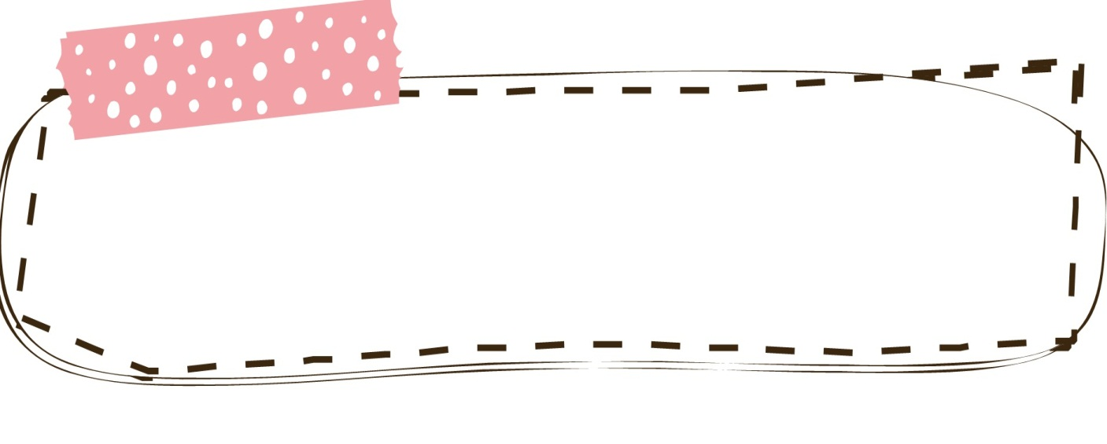
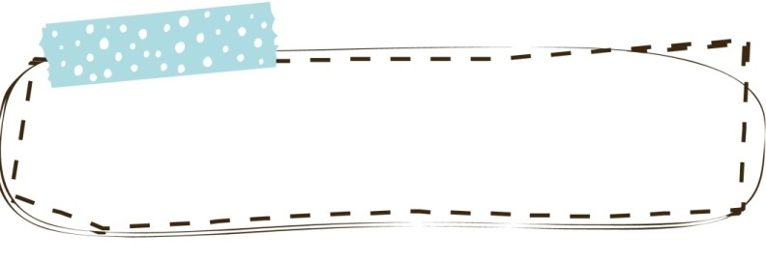
giọng thong thả, tình cảm,
chú ý giọng của từng nhân vật
Giọng đọc

Slide 30

Luyện đọc đoạn
3. Thấm thoắt, Nhi đã lên lớp 3. Hôm ấy là giờ sinh hoạt lớp. Cô giáo tổ chức cho các bạn giới thiệu mười thành viên tiêu biểu trong lớp được kết nạp Đội đợt một. Mặt Nhi đỏ bừng khi nghe bạn lớp trưởng nhắc đến tên mình: “Thưa cô, em cin giới thiệu bạn Nhi vì bạn ấy luôn chăm chỉ, lại hay giúp đỡ mọi người.”
4. Ngày kết nạp Đội đã đến. Nhi thấy thật tự hào khi được cô Tổng phụ trách Đội đặt trên vai chiếc khăn quàng đỏ thắm em hằng ao ước.
Ngước nhìn cờ Đội, gương mặt Nhi bừng sáng. Em muốn chạy thật nhanh về nhà khoe với bố: Em đã trở thành đội viên.

Slide 31
Đọc mở rộng

Slide 32
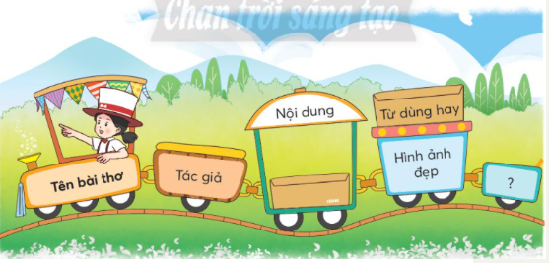
2. Đọc một bài thơ về thiếu nhi
Viết vào Phiếu đọc sách những điều em ghi nhớ.
Chia sẻ với bạn về một hình ảnh em thích trong bài thơ.

Slide 33
Trình bày
Thảo luận
Nhận xét

Slide 34

Củng cố

Slide 35


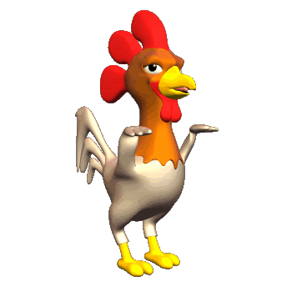
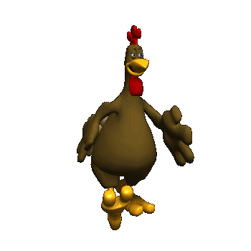
Trò chơi
Gà con qua cầu

Slide 36
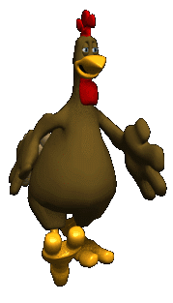
Đi
Qua
Đi
Qua
Đi
Qua
Đi
Qua

Slide 37
Câu Hỏi 1
Nhi ao ước điều gì?
A.Được vào Đội
C.Được vào Đoàn
B.Được điểm 10
D. Được đi chơi
Quay
Lại

Slide 38
Câu Hỏi 2
Vì sao Nhi được giới thiệu kết nạp Đội?
A. Vì Nhi đủ tuổi để vào Đội
C. Vì Nhi chăm chỉ
B. Vì Nhi đi học đều
D. Vì Nhi chăm chỉ, hay giúp đỡ mọi người
Quay
Lại

Slide 39
Câu Hỏi 3
Đội được thành lập vào thời gian nào?
A. 14/5
C. 19/5
B.15/5
D. 10/5
Quay
Lại

Slide 40
Câu Hỏi 4
Học sinh có những phẩm chất nào mới được kết nạp vào Đội?
A. Vi phạm thường xuyên
C. Chăm ngoan, học giỏi, hay giúp đỡ bạn
B. Không nghe lời thầy cô
D. Học lực yếu
Quay
Lại

Slide 41

Chào tạm biệt

